Slide 1
乱七八糟的细胞内部

Slide 2
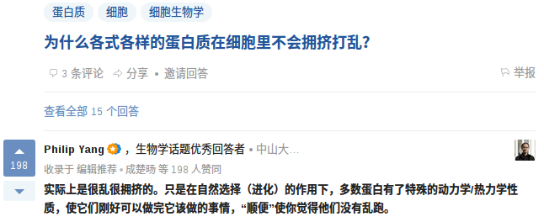

Slide 3
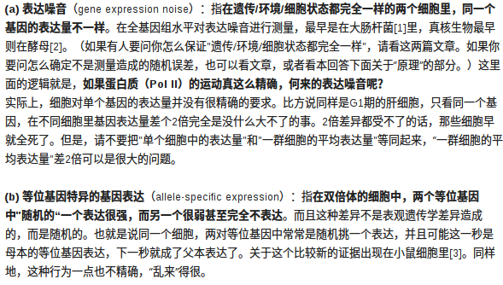
基因表达

Slide 4
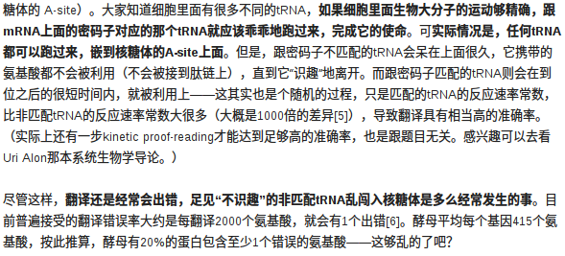
翻译

Slide 5
蛋白质相互作用
这个"找对象"是个漫长的"试错"过程——可能蛋白质碰上100个别的分子，都碰不上自己的"对象"。如果不是自然选择/进化把基因组雕琢成现在这个样子，这个“试错”的过程恐怕是会变得太费时费事，而导致细胞无法存活了。

Slide 6
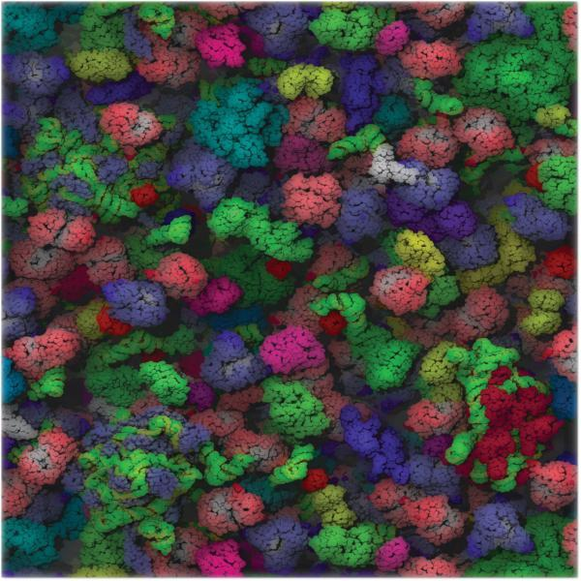

Slide 7
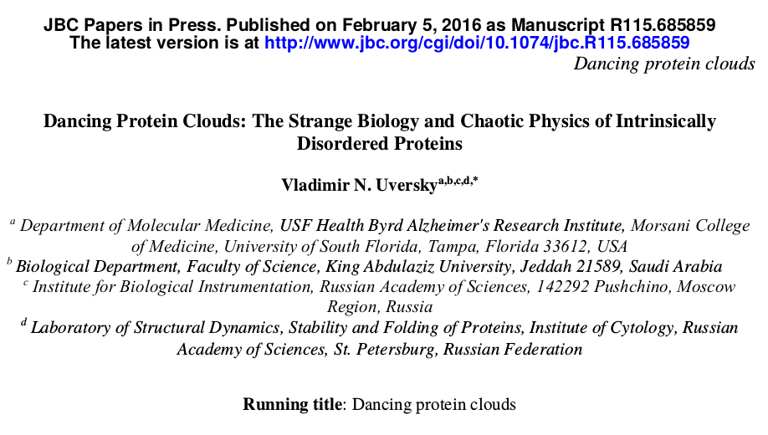

Slide 8
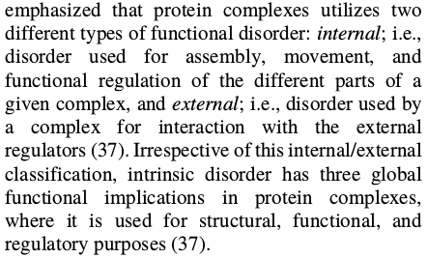

Slide 9
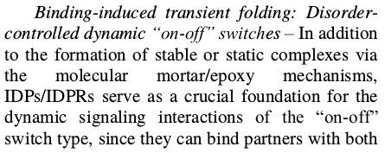

Slide 10
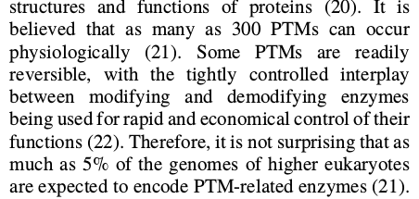
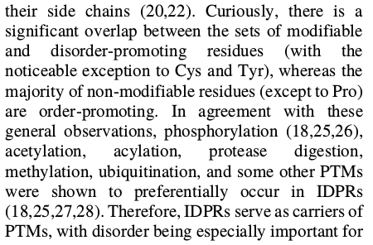

Slide 11
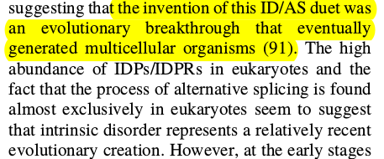

Slide 12
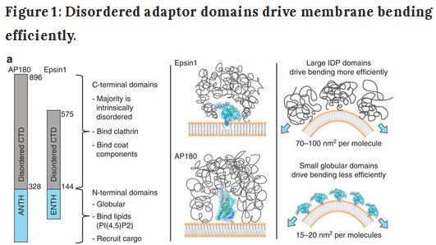

Slide 13
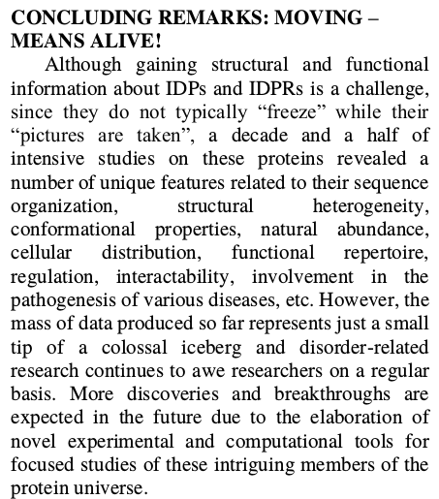

Slide 14
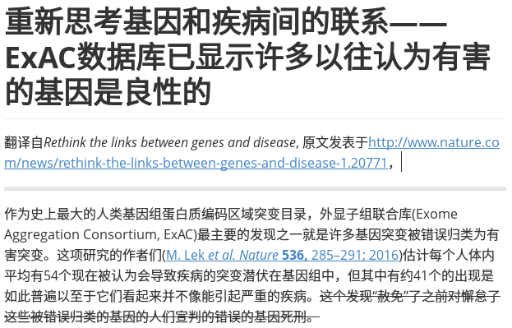

Slide 15
